Slide 1
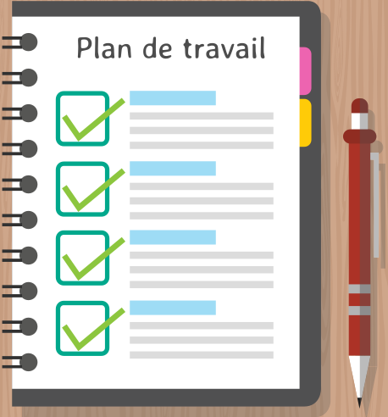
TRAVAIL PERSONNEL
Nom, Prénom : ……………………….………. PLAN DE TRAVAIL n° 2. .. Du lundi 8 février 2021 au jeudi 11 février 2021
Ce plan de travail correspond au travail de la semaine : Le travail obligatoire est celui qui est surligné en vert.
Ton objectif est de terminer le travail obligatoire jeudi.
Matière | Ce que je dois faire Ce que je prévois de faire | Mon autocorrection | Correction de la maitresse
Maths | Numération : rComparer des fractions (feuille d’exercices – fiche 20 classe2delphine) → CDJ :n°1/ n°4/……………/………….. r Cartes Montessori : droite graduée / comparaison / encadremt
 | Opérations/calculs : → Cahier d’essai rCartes de divisions / rfiche « jeux de multiplication »
 | Problèmes : Fichier de problèmes Bout de Gomme rn ° ……. rn ° ………..
Français | Conjugaison : L’imparfait (feuille d’exercice REG n°14) → CDJ rExercice(s) n°1/ n°3 / ……… / rDés de conjugaison sur l’imparfait (→ Cahier d’essai)
 | Grammaire : la phrase interrogative (fiche 65) / l’adjectif (fiche 47) / le GN (fiche 46) r………………………………………………………………………………….
 | rJe corrige ma dictée n°……… et je la recopie au propre sur ma feuille de classeur
Je lis un livre ou un album | ………………………………………………………………………………………………………………………………………………………………………………………………….
Je fais un exposé | Sujet de l’exposé : ………………………………………………………….........… .......................................................................................................
Poésie | J’écris et j’apprends une nouvelle poésie …………………………………………………………………………………..
Travail avec les autres | Entraide avec ........................ que j’ai aidé(e) / qui m’a aidé(e) Sur ………………………………………………………….…………………………. Entraide avec ........................ que j’ai aidé(e) / qui m’a aidé(e) Sur ………………………………………………………….………………………….
BILAN DE MON PLAN DE TRAVAIL |  | Mon avis | L’avis de la maitresse
Je me mets rapidement au travail
Je suis autonome
Je soigne la présentation et l’écriture
Je travaille suffisamment
Appréciation globale de la maitresse | Mon appréciation | En progrès Stationnaire En baisse | En progrès Stationnaire En baisse
Codage : vert : Travail réussi Bleu : Travail fini à renforcer Orange : Travail fini avec des erreurs (à retravailler) Rouge : Travail obligatoire non fait / Travail comportant trop d’erreurs |  | Signature des parents

Slide 2
TRAVAIL PERSONNEL
Nom, Prénom : ……………………….………. PLAN DE TRAVAIL n° 2. .. Du lundi 8 février 2021 au jeudi 11 février 2021
Ce plan de travail correspond au travail de la semaine : Le travail obligatoire est celui qui est surligné en vert.
Ton objectif est de terminer le travail obligatoire jeudi.
Matière | Ce que je dois faire Ce que je prévois de faire | Mon autocorrection | Correction de la maitresse
Maths | Numération : rComparer des fractions (feuille d’exercices – fiche 20) → CDJ :n°1/ n°4/……………/………….. r................................................................................... r...................................................................................
 | Opérations/calculs : → Cahier d’essai rcartes de divisions / rfiche « jeux de multiplication »
 | Problèmes : Fichier de problèmes Bout de Gomme rn ° ……. rn ° ………..
Français | Conjugaison : L’imparfait (feuille d’exercice REG n°14) → CDJ rExercice(s) n°1/ n°3 / ……… rDés de conjugaison sur l’imparfait (→ Cahier d’essai)
 | Grammaire : la phrase interrogative (fiche 65) / l’adjectif (fiche 47) / le GN (fiche 46) r…………………………………………………………………………………. r………………………………………………………………………………….
 | Je corrige ma dictée n°……… et je la recopie au propre sur ma feuille de classeur
Je lis un livre ou un album | ………………………………………………………………………………………………………………………………………………………………………………………………….
Je fais un exposé | Sujet de l’exposé : ………………………………………………………….........… .......................................................................................................
Poésie | J’écris et j’apprends une nouvelle poésie …………………………………………………………………………………..
Travail avec les autres | Entraide avec ........................ que j’ai aidé(e) / qui m’a aidé(e) Sur ………………………………………………………….…………………………. Entraide avec ........................ que j’ai aidé(e) / qui m’a aidé(e) Sur ………………………………………………………….………………………….
BILAN DE MON PLAN DE TRAVAIL |  | Mon avis | L’avis de la maitresse
Je me mets rapidement au travail
Je suis autonome
Je soigne la présentation et l’écriture
Je travaille suffisamment
Appréciation globale de la maitresse | Mon appréciation | En progrès Stationnaire En baisse | En progrès Stationnaire En baisse
Codage : vert : Travail réussi Bleu : Travail fini à renforcer Orange : Travail fini avec des erreurs (à retravailler) Rouge : Travail obligatoire non fait / Travail comportant trop d’erreurs |  | Signature des parents

